Slide 1
ÜNİTE:4
MUHASEBE SİSTEMİ
Öğr. Gör. Ahmet GÜN

Slide 2
Konu Başlıkları
Tek Taraflı Kayıt Yöntemi
Çift Taraflı Kayıt Yöntemi
Muhasebe Süreci
Yevmiye Defteri (Günlük Defter)
Büyük Defter (Defteri Kebir)

Slide 3
MUHASEBE SİSTEMİ
Muhasebe sisteminde iki tür kayıt yöntemi vardır. Tek taraflı kayıt yöntemi ve çift taraflı kayıt yöntemi.
1. Tek taraflı kayıt sistemi (basit kayıt): Mali olayların yalnızca bir yönünün muhasebe kayıtlarına alındığı muhasebe kayıt sistemidir. Tek taraflı kayıtta işletme hesabı defteri tutulur. Tek taraflı kayıtı II. sınıf tacirler tutar.
Örneğin veresiye satış yapan bir işletmeci; yalnızca malı alanların borcunu bir deftere kayıt ediyor ve orada izliyor, buna karşılık stoktaki (mallardaki) azalmaları deftere kayıt etmiyor ve orada izlemiyorsa, tek taraflı kayıt yöntemi uyguluyor demektir. Tek taraflı kayıt yöntemi, uygulaması kolay bir muhasebe yöntemidir.

Slide 4
MUHASEBE SİSTEMİ
2. Çift taraflı kayıt sistemi (bilanço usülü kayıt): İşletmenin gerçekleştirdiği mali olayların her iki yönünün de kayıtlara alındığı muhasebe kayıt sistemidir. Çift taraflı kayıtta ise yevmiye defteri, büyük defter ve envanter defteri gibi defterler tutulur. Çift taraflı kayıtı I. sınıf tacirler tutmaktadır.
Örneğin yukarıdaki örnekteki işletmeci depodan azalan stokları (malları) da deftere kaydetmiş olsaydı çift taraflı kayıt yöntemini kullanmış olurdu. Bu yöntem ayrıntılı ve zor olmasına rağmen, işletme faaliyetleri ve sonuçları hakkında daha anlamlı sonuçlar vermektedir.

Slide 5
MUHASEBE SİSTEMİ
Günümüzde II. Sınıf tacirlerin tutmak zorunda olduğu İşletme defteri tek taraflı kayıt yöntemine bir örnektir.
II. Sınıf tüccarların tutması zorunlu defterler:
a. İşletme hesabı defteri
b. Günlük perakende ve hasılat defteri
c. Kambiyo senetleri defteri

Slide 6
MUHASEBE SİSTEMİ
1.Sınıf tüccarların tutması zorunlu defterler
a. Yevmiye (günlük) defter
b. Büyük defter (defteri kebir)
c. Envanter defteri
d. Günlük kasa defteri
e. Kambiyo senetleri defteri
Ayrıca VUK'a göre işletmeler faaliyetin niteliğine göre, "imalat defteri, bitim işleri defteri, istihsal defteri, ambar defteri, yabancı ulaştırma kurumlarının hasılat defteri, damga vergisi defteri, banka- banker ve sigorta şirketlerinin gider vergisine ilişkin kayıtlarının yer aldığı defter." tutmak zorundadırlar. Ticari kanuna göre tüzel kişi niteliğindeki işletmeler "karar defteri " tutmak zorundadırlar.
Bu ticari defterlerin mutlaka belgelere dayanması gerekir. Fatura, fış vs. gibi

Slide 7
MUHASEBE SÜRECİ
Muhasebe Süreci: Bir muhasebe döneminin başından sonuna kadar yapılan muhasebe işlemleri dizisine muhasebe süreci denilmektedir. Muhasebe dönemi genelde 1 yıldır ve 1 Ocak tarihinde başlar, 31 aralık tarihinde sona erer. Yıl içersinde yeni işe başlayanların muhasebe dönemi, işe başlama tarihinden itibaren başlar ve o yılın sonunda sona erer.
Muhasebe süreci işletme esasına ve bilanço esasına göre defter tutanlarda farklılık gösterir. İşletme esasına göre defter tutanlar tek taraflı kayıt yöntemini uygularken, bilanço esasına göre defter tutanlar çift taraflı kayıt yöntemini uygularlar.

Slide 8
MUHASEBE SÜRECİ
Bilanço esasına göre yani çift taraflı kayıt sistemine göre muhasebe süreci aşağıdaki işlemlerden sırasıyla oluşmaktadır.
1- Açılış bilançosunun düzenlenmesi
2- Yevmiye defter (Günlük defter) kayıtlarının yapılması
3- Büyük defter (Defteri kebir) kayıtlarının yapılması
4- Yardımcı defter kayıtlarının yapılması
5- Aylık mizanların düzenlenmesi
6- Dönem sonu envanter işlemlerinin yapılması

Slide 9
MUHASEBE SÜRECİ
Bilanço esasına göre yani çift taraflı kayıt sistemine göre muhasebe süreci aşağıdaki işlemlerden sırasıyla oluşmaktadır.
7- Gelir Tablosunun düzenlenmesi
8- Sonuç hesaplarının (Gelir - Gider hesapları) kapatılması
9- Kesin mizanın düzenlenmesi
10- Dönem sonu bilançosunun düzenlenmesi
11- Bilanço hesaplarının kapatılması
12- Yeni muhasebe dönemi hesaplarının açılması

Slide 10
MUHASEBE SÜRECİ
1. Yevmiye Defterinin Tanımı: Muhasebede, ticari işlemlerin belgelere dayanarak tarih sırası ile, maddeler halinde kaydedildiği deftere yevmiye defteri (Günlük Defter) denir. Yevmiye defterine yapılan her kayıt mutlaka bir belgeye dayanmalıdır. Muhasebede belgesi olmayan hiçbir işlem kaydedilemez. Yevmiye defterine ilk olarak yeni işe başlayan işletmelerde açılış bilançosu, eskiden beri işe devam eden işletmelerde önceki dönem sonu bilançosunda yer alan bilgiler esas alınarak açılış kaydı yapılır.

Slide 11
MUHASEBE SÜRECİ
Yevmiye defterine kayıt yapılırken hata olursa muhasebe kurallarına göre düzeltme yapılır. Kayıt silme, karalama, sayfa koparma kesinlikle yasaktır ve cezai müeyyidelere tabidir. Yanlış yazılan rakam veya yazının üzeri okunacak şekilde tek çizgi ile çizilir ve üzerine ya da yanına doğrusu yazılır. Yevmiye defteri ciltli ya da yapraklı olabilir.

Slide 12
MUHASEBE SÜRECİ
Yevmiye defteri kullanılmadan önce notere tasdik ettirilmesi gerekir. Aksi halde tutulan yevmiye defteri kanunen geçerli sayılmaz. Muhasebe kayıtlarını bilgisayar aracılığı ile tutan işletmeler bilgisayar kağıtlarını defter olarak tasdik ettirirler. Bu durumda yevmiye defteri formatı kullanılan muhasebe paket programına göre değişmektedir.

Slide 13
MUHASEBE SÜRECİ
Muhasebe işlemlerinin defterlere günü gününe kaydedilmesi esas olmakla birlikte en geç 10 gün içinde deftere kayıt yapılmalıdır. Muhasebe kayıtlarını, muhasebe fişlerine dayanarak yürüten işletmelerde en geç 45 gün içinde deftere kayıt yapılmalıdır. Yevmiye defteri, Türk Ticaret Kanunu’na göre ait olduğu yıldan başlayarak 10 yıl, Vergi Usul Kanunu’na göre izleyen yıldan başlayarak 5 yıl süre ile saklanmalıdır.

Slide 14
MUHASEBE SÜRECİ
Yevmiye Defterinin Şekli: Yevmiye defterine muhasebe işlemleri yevmiye maddesi halinde yazılır. Yevmiye defterinde iki çizgi arasında yer alan terimler yevmiye maddesini oluşturur. Yevmiye maddesine kayıt yapılırken önce borçlu hesaplar kaydedilir, daha sonra alacaklı hesaplar kaydedilir. Borçlu hesapların tutarları borç sütununa, alacaklı hesapların tutarları alacak sütununa yazılır. Her yevmiye maddesinin altında işlemi açıklayan kısa bir not yer alır.
Yevmiye defterinde ilk satır bir önceki sayfa toplamının devredildiği toplamların bulunduğu satırdır. Yevmiye defterinin son satırı da sayfa toplamının yazıldığı toplam satırıdır.

Slide 15
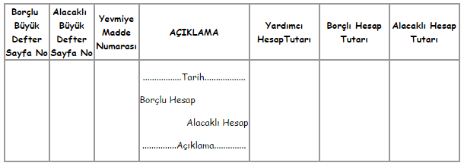
Yevmiye Defterinin Şekli

Slide 16
Yevmiye Defterinin Şekli
Muhasebe işlemlerinde matbu yevmiye defteri yukarıdaki gibidir. Fakat genelde muhasebe işlemlerinin yevmiye kayıtları daha kısa bir şekilde düzenlenebilir.
Bizde derslerde yevmiye defterini aşağıdaki şekilde düzenleyeceğiz

Slide 17
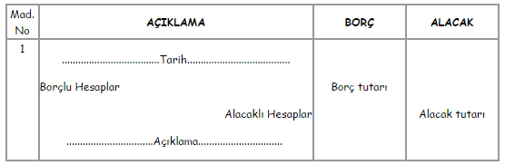
Yevmiye Defterinin Şekli

Slide 18
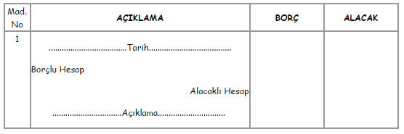
Yevmiye Maddesi Türleri
Yevmiye maddesi düzenlenirken, yevmiye maddesi üç biçimde olabilir.
1. Basit (yalın) madde: Tek hesabın borçlu ve tek hesabın alacaklı olduğu yevmiye maddesi türüdür.

Slide 19
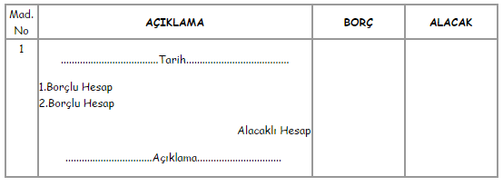
Yevmiye Maddesi Türleri
2. Bileşik madde : Birden fazla borçlu hesaba karşılık tek hesabın alacaklı olduğu ya da tek hesabın borçlanmasına karşılık birden çok hesabın alacaklandığı yevmiye maddesi türüdür.

Slide 20
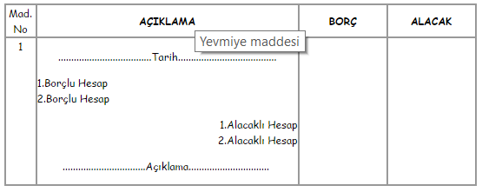
Yevmiye Maddesi Türleri
3. Karma madde: Birden çok borçlu hesaba karşılık, birden çok hesabın alacaklı olduğu yevmiye maddesi türüdür.

Slide 21
Yevmiye Maddesi Türleri
4. Tamamlayıcı madde: Daha önce yapılan bir yevmiye maddesindeki eksikliği veya yanlışlıkları düzeltmek amacıyla yapılan yevmiye maddesi türüdür.

Slide 22
Yevmiye Maddesi Yazılırken Dikkat Edilmesi Gereken Hususlar
- Yevmiye defteri yazılırken hesap numaralarını öğrenmek için hesap planından faydalanılır.
- Yevmiye maddesinde hesap isimleri büyük harf ile yazılır.
- Hesap isimlerinin aralarında boşluk bırakılmaz. Boşluk var ise çizilerek iptal edilir.
- Yevmiye maddesinin borç ve alacak tutarlarının aynı olması gerekir.

Slide 23
Yevmiye Maddesi Yazılırken Dikkat Edilmesi Gereken Hususlar
- Yevmiye defterinde madde numarasının önünde büyük defter sayfa numaralarını gösteren iki sütun bulunmaktadır. Bu kısımlara hesapların büyük defterde hangi sayfalarda yer aldığı yazılır.
- Yevmiye defterinin her sayfasının bitiminde sayfa toplamı alınarak en alta yazılır. Toplam sonraki sayfanın üstüne de geçirilir.

Slide 24
Yevmiye Maddesi Yazılırken Dikkat Edilmesi Gereken Hususlar
- Yevmiye madde sıra numarası,
- Tarih
- Borçlu hesap,
- Alacaklı hesap,
- Tutar,

Slide 25
Yevmiye Maddesinde Bulunması Gerekenler
- Her kaydın dayandığı belgelerin çeşidi, varsa tarih ve numaraları.
- Yevmiye defteri ciltli ve sayfaları birbirini takip eden sıra numaralı olmalıdır. Vergi kanunlarına göre hareketli yapraklı defter kullanılabilir.
- Yevmiye defterine geçirilecek kayıtlar haklı sebep olmaksızın, on günden fazla geciktirilemez.
- Yevmiye defteri yeni senenin en geç Ocak ayı sonuna kadar notere gösterilip son kaydın altına noterce "Görülmüştür" sözü yazılarak mühür ve imza ile tasdik ettirilmesi şarttır.

Slide 26
MUHASEBE SÜRECİ
2. BÜYÜK DEFTER (DEFTERİ KEBİR): Büyük defter, yevmiye defterlerine kaydedilmiş olan işlemleri buradan alarak sitemli bir şekilde hesaplara dağıtan ve düzenli olarak bu hesaplarda toplayan muhasebe defteridir. Büyük defterin diğer adı da Defteri Kebir'dir.

Slide 27
BÜYÜK DEFTER
Yevmiye defterine yapılan işlemler tarih ve işlem sırasına göre, belli bir düzenlemeye tabi tutulmadan yazılır. İşletmenin muhasebe işlemlerinin takip ve kontrolü için muhasebe kayıtlarının hesaplara dağılımının daha düzenli bir şekilde yapılmasını sağlamak ister. Bu nedenle hesaplardaki hareketliliklerin takip ve kontrolü için ayrı bir deftere ihtiyaç duyarlar. Bu hesaplarda oluşan rakamların sistemli bir şekilde bir araya getirilmesi ve dağıtılması işlevini gören deftere büyük defter (defteri kebir) adı verilir. Büyük defter tutulması zorunlu bir defterdir (VUK madde 182).

Slide 28
BÜYÜK DEFTER
Büyük defter muhasebenin sınıflandırma fonksiyonu yerine getiren defterdir. Büyük defterlerden elde edilen rakamlar diğer muhasebe dokümanları için birer kaynak niteliği de taşımaktadır. Bu nedenle büyük defter kayıtlarının muhasebenin sağlıklı yürümesi açısından tutulmasının gerekliliği son derece önemlidir.

Slide 29
BÜYÜK DEFTER
Büyük Defterin Şekli: Büyük defter hesabının en az aşağıdaki bilgileri bulundurması zorunludur:
- Hesabın ismi,
- Yevmiye defteri tarihi,
- Yevmiye defteri madde numarası,
- Borçlu veya alacaklı tutar,
- Açıklama.

Slide 30
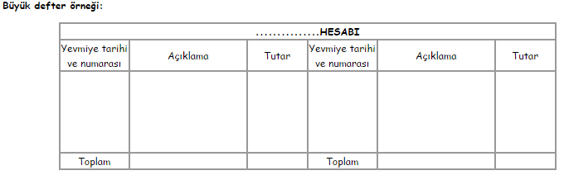
BÜYÜK DEFTER

Slide 31
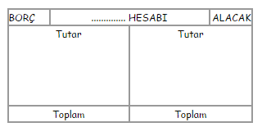
BÜYÜK DEFTER
Muhasebe işlemlerinde matbu büyük defter yukarıdaki gibidir. Fakat genelde muhasebe işlemlerinin büyük defter kayıtları daha kısa bir şekilde düzenlenebilir. Bizde derslerde büyük defterleri aşağıdaki şekilde düzenleyeceğiz.

Slide 32
Büyük Defter Düzenleme Kuralları
- Diğer tüm tutulacak defterlerde olduğu gibi, büyük defter kayıtlarının da Türkçe tutulması zorunludur (VUK madde 215)
- Kayıtlarda Türk para birimi kullanılır (VUK madde 215).
- Yazma işlemlerinde mürekkepli kalem veya makine kullanılır (VUK madde 216)
- Yanlış kayıtlarda, yanlış yazılan rakam ve yazı okunacak şekilde çizilir, üst veya yan tarafına veya ilgili bulunduğu hesaba doğrusu yazılarak düzeltilir (VUK madde 217)
- Kayıtlar arasında boş satır bırakılamaz, satır atlanamaz. Ciltli defterlerde sayfalar ciltten koparılamaz (VUK madde 218)
- Kayıtlar zamanında yapılır (VUK madde 219)

Slide 33
Yevmiye Defteri ile Büyük Defter İlişkisi
Muhasebede, ticari işlemlerin belgelere dayanarak tarih sırası ile, maddeler halinde kaydedildiği deftere yevmiye defteri denir. Bu işlem de hesaplar aracılığıyla yapılır. Aynı tür olaylar aynı hesaplarda toplanır. Bu hesapların durumuda büyük defterler aracılığı ile görebiliriz. Eğer bir de yardımcı defteriniz var ise bilginin daha ayrıntılı olmasını sağlayabilirsiniz. Yevmiye defteri bize her muhasebe olayını, olayın olduğu günü kaydetme imkanı verir. Büyük defter ise bu kayıtları sadeleştirilerek özelliklerine göre bir araya toplar.
Yevmiye defterine kaydedilen kayıtlar hesaplar aracılığıyla kaydedilir. Bu hesaplarda büyük defterlerde sınıfladırılır. Bu nedenle yevmiye defteri ile büyük defter kayıtları arasında birebir ilişki vardır.

